Slide 1



Capitulo 10: a ciência se consolida
A ciência através dos tempos

Slide 2
EQUIPE
ALESSANDRO DOS SANTOS
josimar dos santos lima
Jenifer barbosa maia
Linker vaz de lima
ANGÉLICA ALVES ANDRADE

Slide 3
RESUMO
A química: da análise à síntese
A física: a eletricidade muda a maneira de viver
Charles Darwin: a sobrevivência dos mais aptos
Karl Marx: um profeta muito amado e muito odiado

Slide 4
A química: da análise à síntese
O século 19 foi marcado por muitos avanços, quebras de paradigmas e nomes que ainda hoje são lembrados historicamente pela sua contribuição em suas respectivas áreas.
Diversas áreas tiveram avanços significativos, como a química com a Composição dos átomos, Leis das combinações, a elétrica com noções melhores do comportamento da eletricidade, campos eletromagnéticos, grandes nomes no campo, o surgimento de uma linguagem universal aceita por diversos pesquisadores na área além do primeiro congresso mundial de química realizado em Karlsruhe, em 1860.
Foi uma exigência no campo da química o tratamento quantitativo e o uso de balanças cada vez mais precisas era indispensável nos laboratórios

Slide 5
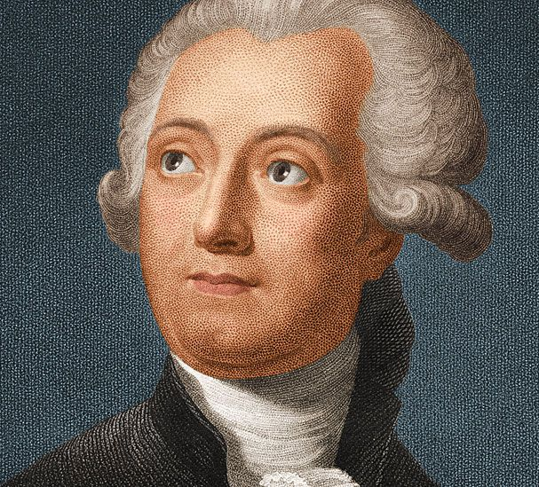
A química: da análise à síntese
O francês Lavoisier, foi um nome que devemos dar atenção para a época. Sua pesquisa nos deu uma compreensão melhor para o entendimento da composição dos átomos e a sua contribuição ajudou a predominância francesa no campo da química na época
Fonte da imagem: https://www.bbc.com/portuguese/geral-50861019

Slide 6
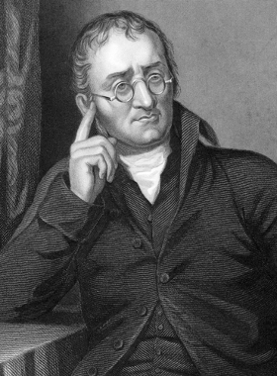
A química: da análise à síntese
John Dalton (1766-1844) com sua pesquisa sobre a composição dos gases retorna a teoria proposta pelos atomistas 23 séculos atrás. A teoria de Dalton ainda é aceita até hoje e ganhou muitos adeptos que iremos mencionar aqui, como: Thomas Thomson (1773-1852), Jöns Jakob Berzelius (1779-1848), criador do termo Proteina. Jöns Jakob Berzelius (1779-1848), Amedeo Avogadro (1776-1856), Alexandre Dumas (1800-1884), William Prout (1785-1850), Louis Jacques Thénard (1777-1857), Stanislao Cannizzaro (1826-1910) e muitos outros.
Fonte da imagem: https://brasilescola.uol.com.br/quimica/john-dalton.htm

Slide 7
A química: da análise à síntese
Um grande marco na história da química foram os avanços nas pesquisas sobre a química orgânica: a síntese da uréia, em 1828, por Friedrich Wöhler (1800-1882).
No final da menção da química temos mencionar, que por consequência destes avanços tivemos o surgimento da indústria da química que nos proporcionou a produção de diversos insumos como:
Explosivos de alta qualidade, a cordita, a nitroglicerina, algodão-pólvora e a dinamite; esta última em 1859, por Alfred Nobel (1833-1896).
Cloreto de cal, torres para fabricação contínua de ácido sulfúrico por Gay-Lussac
processos para a fabricação de soda cáustica, derivados do alcatrão da hulha por August Wilhelm Hoffmann (1818-1892)
Substância de cor púrpura (malveínal ou malval) por Henry Perkins (1838-1905),
A produção de corantes sintéticos, avanços na produção de perfumes e medicamentos, o primeiro plástico artificial por John Hyatt (18371902),
Produção de aço de baixo custo e muitas outras contribuições.

Slide 8
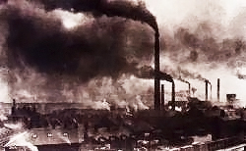
A química: da análise à síntese
Texto ou imagem
Fonte da imagem: http://labvirtual.eq.uc.pt/siteJoomla/index.php?option=com_content&task=view&id=124&Itemid=2
Fonte da imagem: https://classroomclipart.com/clipart-view/Animations/Science/scientist-beaker-test-tube-animated-f_gif.htm

Slide 9
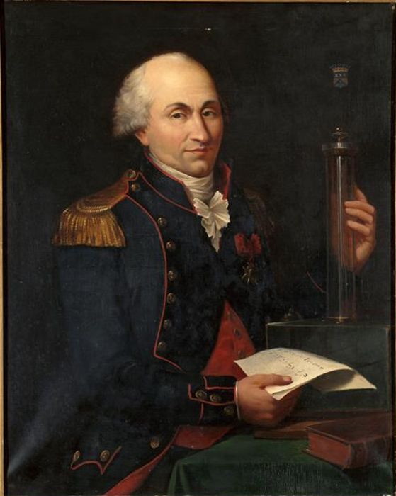
A física: a eletricidade muda a maneira de viver
As discussões sobre a natureza da luz, iniciadas com a polêmica entre Newton e Huygens e também com Hooke, foram continuadas com os estudos do britânico T. Young (1773-1829) e do francês A. J. Fresnel (1788-1827), que deram à teoria sua forma moderna, e retomadas no século XX por Einstein e De Broglie.
Charles Coulomb: Já em 1784, um engenheiro militar francês, Coulomb, havia estudado a repulsão entre cargas opostas e estabelecido o que ainda hoje conhecemos como Lei de Coulomb.
Fonte da imagem: https://brasilescola.uol.com.br/fisica/charles-coulomb.htm

Slide 10
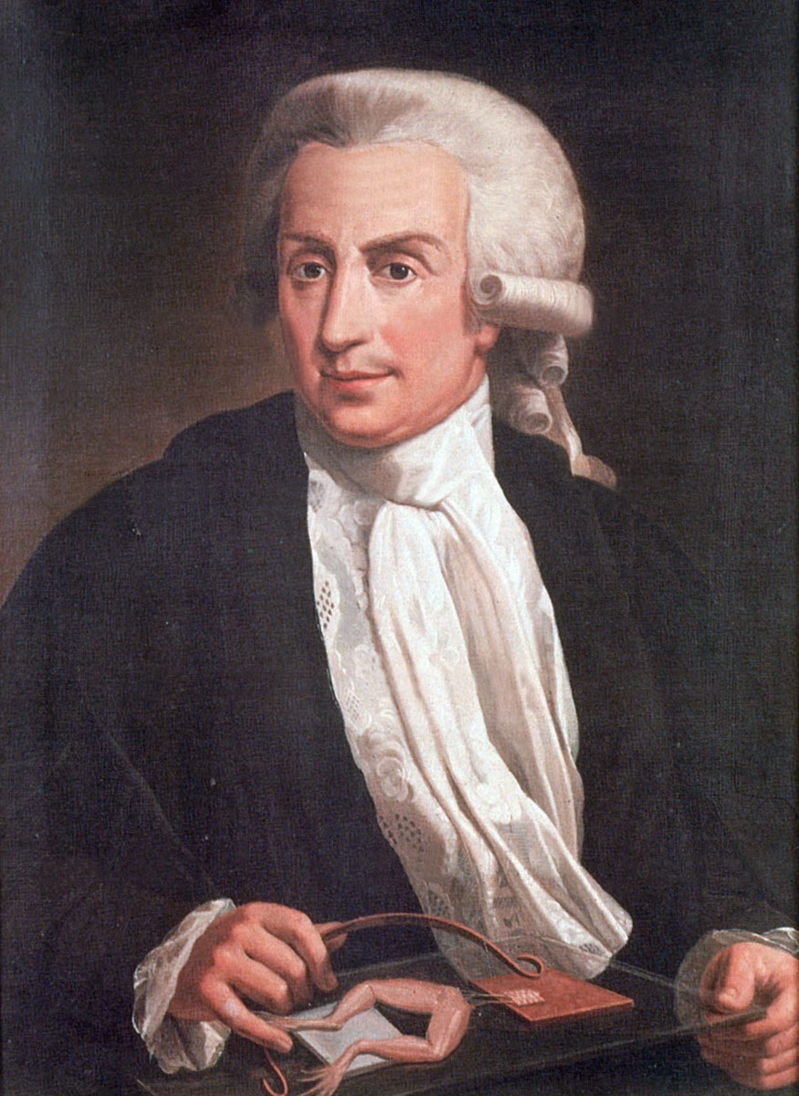
A física: a eletricidade muda a maneira de viver
Luigi Galvani e Alexandre
Dos primórdios da eletricidade há ainda dois outros nomes históricos: o italiano Luigi Galvani (1737-1798), com as primeiras experiências sobre condução elétrica, ao qual está associado o termo ―galvanoplastia‖, e o italiano Alexandre Volta (1745-1827), que descobriu a pilha elétrica, que recebeu esse nome porque as primeiras pilhas eram formadas por moedas empilhadas.A unidade de corrente elétrica é chamada ―volt‖ em sua homenagem
Fonte da imagem: https://brasilescola.uol.com.br/fisica/charles-coulomb.htm

Slide 11
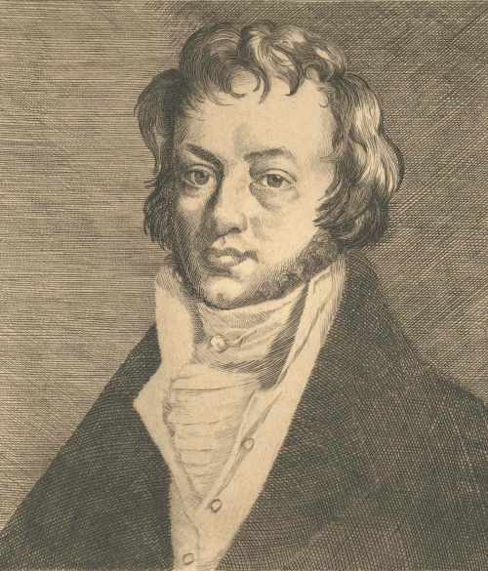
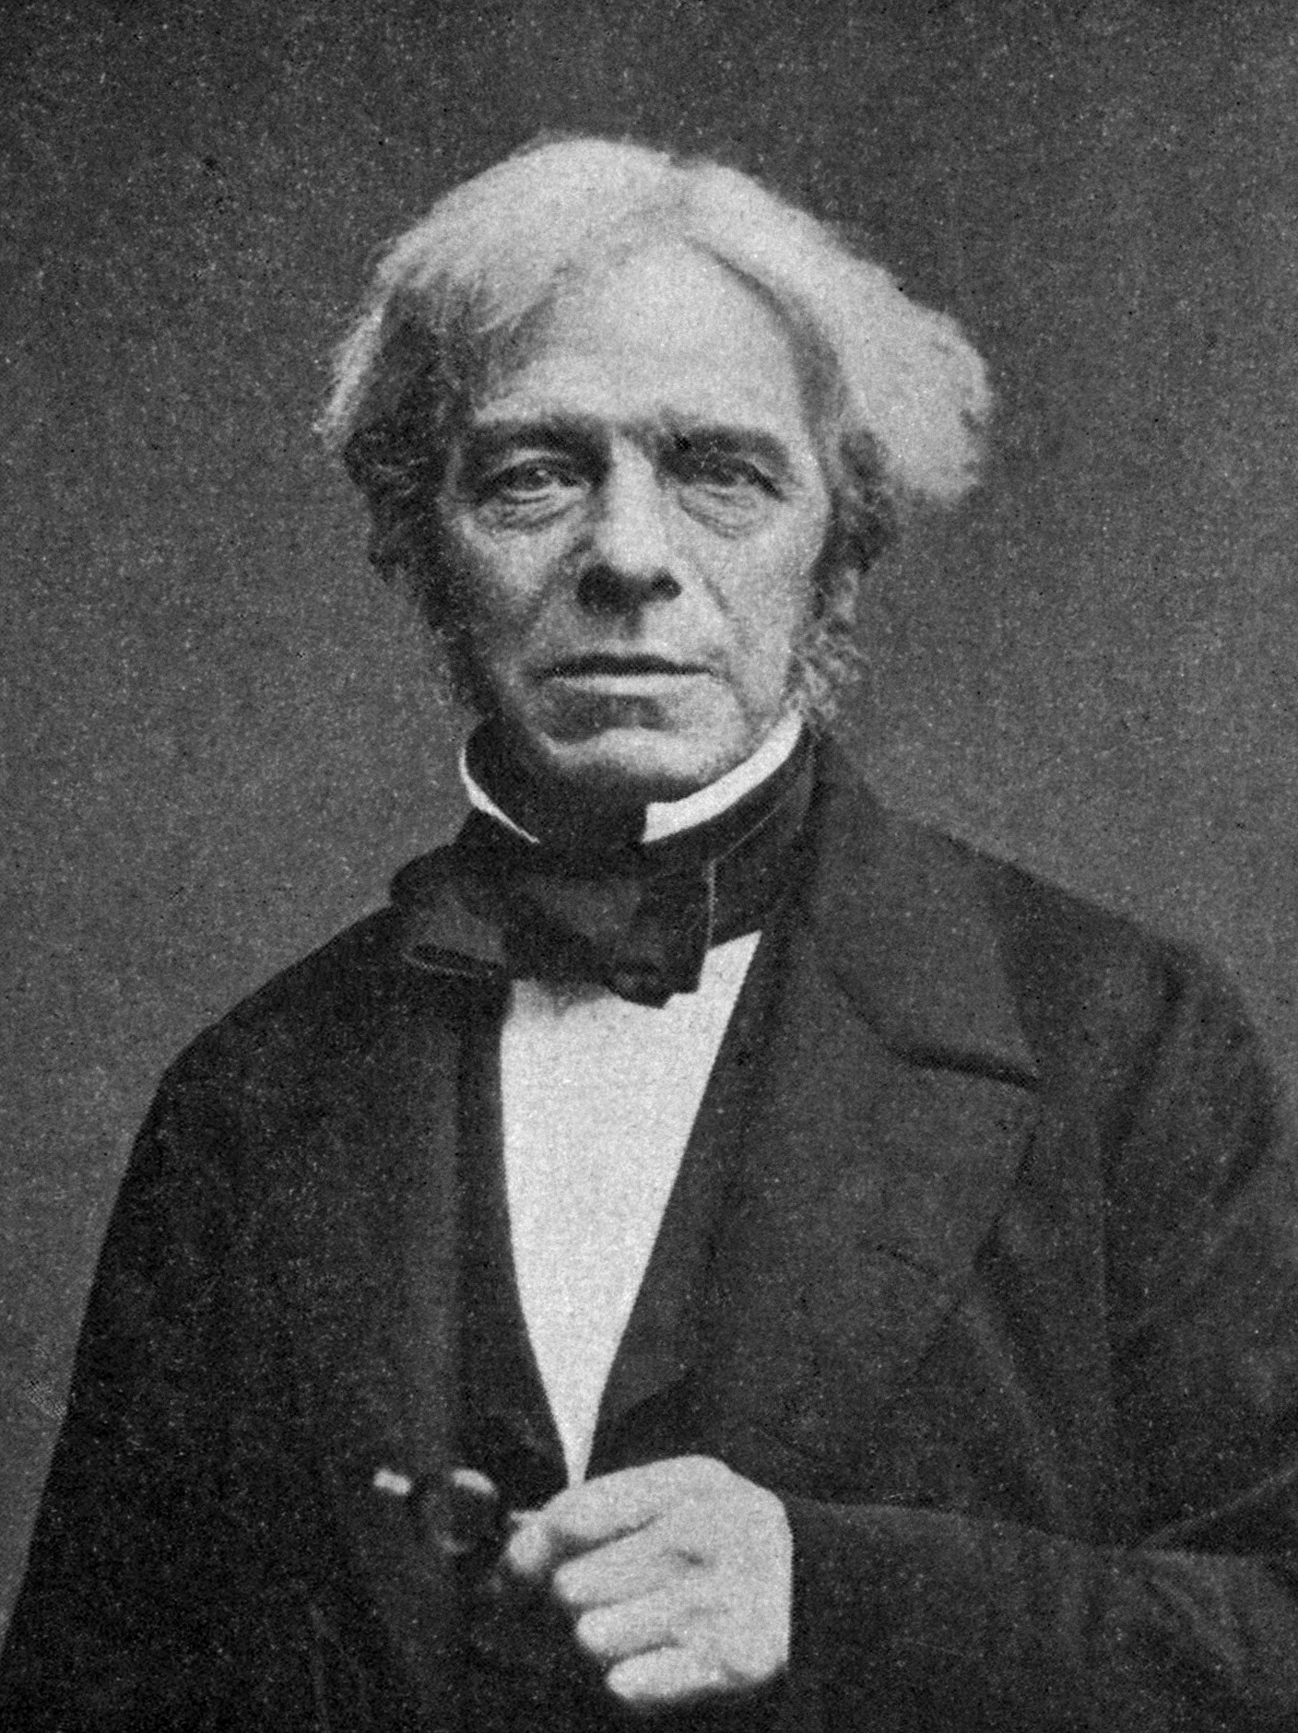
A física: a eletricidade muda a maneira de viver
André Marie Ampère: o francês AndréMarie Ampère (1775-1836), conhecido como o ―Newton da eletricidade‖, explorou a natureza magnética da eletricidade e é homenageado com a unidade de intensidade de corrente, o ampère.
Michael Faraday: um dos nomes mais geniais na história da eletricidade é o de Michael Faraday (17911867), com significativa contribuição no campo da eletroquímica e a quem devemos as importantes leis da eletrólise de Faraday. É justamente homenageado com a unidade que indica a quantidade de carga correspondente a um mol de elétrons, em faráday, que é equivalente a, aproximadamente, 96.500 coulombs.
Fonte da imagem: https://pt.wikipedia.org/wiki/Andr%C3%A9-Marie_Amp%C3%A8re
Fonte da imagem: https://pt.wikipedia.org/wiki/Michael_Faraday

Slide 12
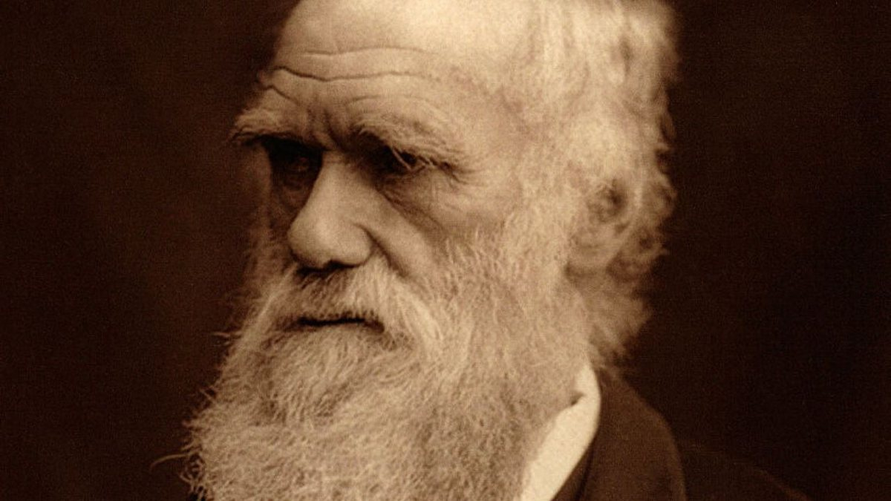
Charles Darwin: a sobrevivência dos mais aptos
Darwin viveu até os 73 anos sem realizar o seu desejo de ser ministro religioso, porém a história deste homem nos remete a momentos importantes na história da humanidade, separando a crença dos homens na criação de Deus e nos levando a uma teoria de que o homem havia surgido de uma evolução a partir das suas observações da adaptação de animais ao ambiente em volta. Com números ele conseguiu comprovar que animais em ambientes diferentes se adaptam ao ambiente diferentemente de animais de outras regiões. As observações que mais surpreenderam Darwin ocorreram nas ilha galapagos. Com dezesseis anos ingressou na Universidade de Edimburgo para estudar medicina, mas depois de dois anos decidiu que não queria ser médico e foi para Cambridge, para tornar-se ministro da Igreja anglicana.
Fonte da imagem: https://aventurasnahistoria.uol.com.br/noticias/almanaque/historia-5-livros-de-charles-darwin.phtml

Slide 13
Charles Darwin: a sobrevivência dos mais aptos
Após a discussão sobre as suas descobertas com o geólogo Charles Lyell, que em 1830 publicou o primeiro volume do seu livro Princípios da geologia. Em 1842 Darwin já havia feito muitas pesquisas em diferentes tipos de animais, o suficiente para lhe render um rascunho de 35 páginas do seu livro A origem das espécies. Darwin prudentemente restringiu as suas observações e experiências somente a animais temendo a reação da igreja quanto a sua obra o que não lhe trouxe resultado pois ainda sim os olhares dos religiosos quanto a sua obra era negativo
O livro que Darwin leu, e que lhe ofereceu base teórica para desenvolver sua teoria, foi o Ensaio sobre o princípio da população, publicado em 1798 por Thomas Robert Malthus. O malthusianismo é uma teoria de controle populacional que diz que a população não pode passar de um certo número limite e não ultrapassar para que ela seja auto sustentável.

Slide 14
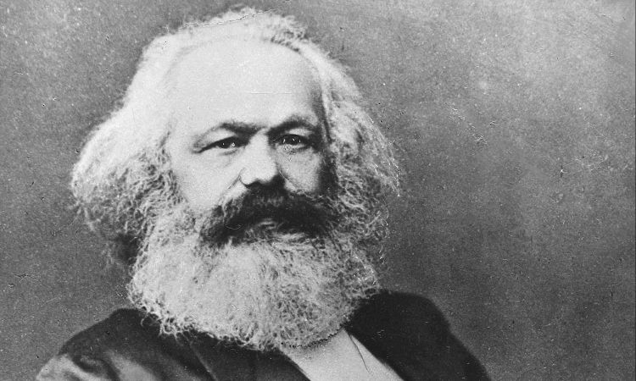
Karl Marx: um profeta muito amado e muito odiado
Nascido em 1818 de uma família de rabinos, convertida ao protestantismo, suas obras eram cheias de sarcasmos e linguajar pesado não diferente do que usava no cotidiano, porém sabia mudar a sua compostura quando haviam mulheres e crianças no recinto. Ao lermos sua obra, que não se restringe ao campo da filosofia apenas, mas abrange ainda e sobretudo os campos da história, da ciência política e da economia. Parece oportuno acrescentar que, na família, Marx era o patriarca, que dominava e sabia amar. Sempre continha os gracejos irreverentes e o linguajar simples quando havia mulheres e crianças presentes, e se alguém dizia algo indecente ficava nervoso e corava. Gostava de brincar com os filhos, contando-lhes histórias sem fim.
Fonte da imagem: https://www.deutschland.de/pt-br/topic/conhecimento/200-anos-de-karl-marx-sete-fatos

Slide 15
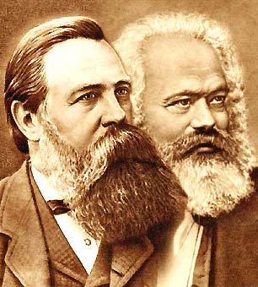
Karl Marx: um profeta muito amado e muito odiado
Importantes obras de marx foram publicadas em parceria com um amigo seu, Engels, diretor de um jornal. Engels conheceu a Marx após redigir a Marx um esboço com críticas à economia liberal. A profunda e sólida amizade entre eles durou quarenta anos e resultou em muitas obras conjuntas, além de volumosa correspondência marcada por grande admiração intelectual.
Fonte da imagem: https://vandersonfilosofo.blogspot.com/2017/10/o-socialismo-e-o-comunismo-utopico-e.html

Slide 16
Karl Marx: um profeta muito amado e muito odiado
O Dezoito Brumário foi escrito em Londres[37], para onde se mudara, tendo alugado aposentos mobiliados para sua família no subúrbio elegante de Camberwell. Porém, já na primavera de 1850, foi despejado por não poder pagar o aluguel, instalando-se com a família inteira (então seis pessoas, incluindo a empregada) em dois pequenos cômodos escuros e sem ventilação em uma rua pobre no Soho. Apesar do ambiente de sua casa em um bairro pobre, vivendo em uma residência aparentemente bagunçada, ele tinha muita história para contar, conseguia entreter os seus entrevistadores de tal maneira que a aparência do ambiente aonde estavam parecia mais aceitável à medida que o tempo ia passando. Markx aos 17 anos escreveu uma composição: Reflexoes de um jovem.
a história de todas as sociedades existentes é uma história de luta de classes. Homem livre e escravo, patrício e plebeu, senhor e servo, mestre e artífice assalariado, em uma palavra, opressor e oprimido, defrontam-se em acirrada oposição, mantendo uma luta incessante.

Slide 17

DÚVIDAS ?
Fonte imagem: https://tenor.com/search/duvida-gifs

Slide 18
Referências bibliográficas
Amoore, J. & Ingram, P. (2003). Learning from adverse incidents involving medical devices. Nurs, Stand. 17, 41-46.
AMORIN, José izaac leite de. DESENVOLVIMENTO DE PROTOTIPO: SISTEMA DE ACIONAMENTO PARA BOMBA DE INFUSÃO SERINGA. Campina Grande - PB: Dissertação (Lisensiatura em computação), Universidade Estadual da Paraíba
, 2014.
BOHOMOLA, Elena. NOTIFICAÇÃO ESPONTÂNEA DE ERROS DE MEDICAÇÃO EM HOSPOTAL UNIVERSITÁRIO PEDIATRICO. São paulo: 2011.
Brennan, t. a, Leape, L.L., Laird, N. M., Hebert, L., Localio, A.R., Lawthers, A.G., Newhouse, J.P., Weiler, P.C., & Hiatt, h. h. (2004). Incidence of adverse events and negligence in hospitalized patients: results of the Harvard Medical Practice Study I. 1991. Qual. Saf Health Care 13, 145-151.
BUTTON, Profa. Dra. Vera Lúcia da Silveira Nante. Dispositivos de infusão. UNICAMP. Campinas – SP, 2012.
JUNIOR, Álvaro Martins da Silva. SISTEMA PARA AVALIAÇÃO DA FUNCIONALIDADE DE BOMBAS DE INFUSÃO. Florianopolis: 2004.

Slide 19
Referências bibliográficas
com autor: SOBRENOME, Nome. Título da matéria. Nome do site, ano. Disponível em: <URL>. Acesso em: dia, mês e ano.
sem autor: TÍTULO da matéria. Nome do site, ano. Disponível em: <URL>. Acesso em: dia, mês e ano.

Slide 20
FIM

